Slide 1
第5章 面向对象的高级编程
5.1 类的继承与多态性
5.2 版本控制
5.3 接口
5.4 委托和事件
5.5 反射
5.6 序列化与反序列化

Slide 2
5.1 类的继承与多态性
封装：隐藏调用者不需要了解的信息。
继承：简化类的设计。
多态：类为名称相同的方法提供不同实现方式的能力。

Slide 3
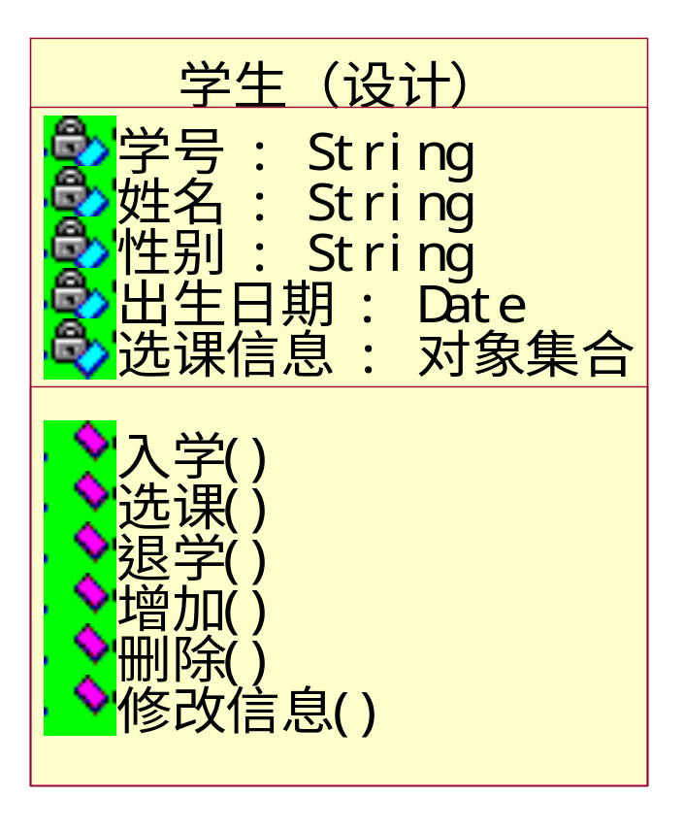
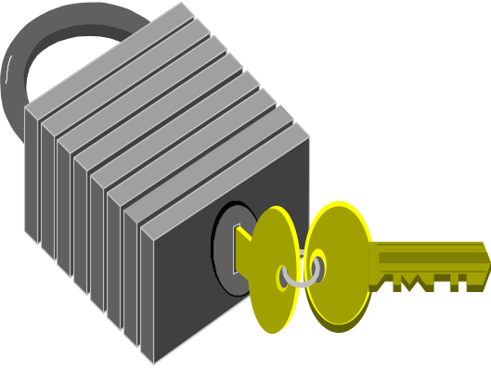
封装举例：
对象封装了对象的数据以及对这些数据的操作。
对象是属性和操作的组合
对象的表现（服务、接口）和实现细节分开

Slide 4
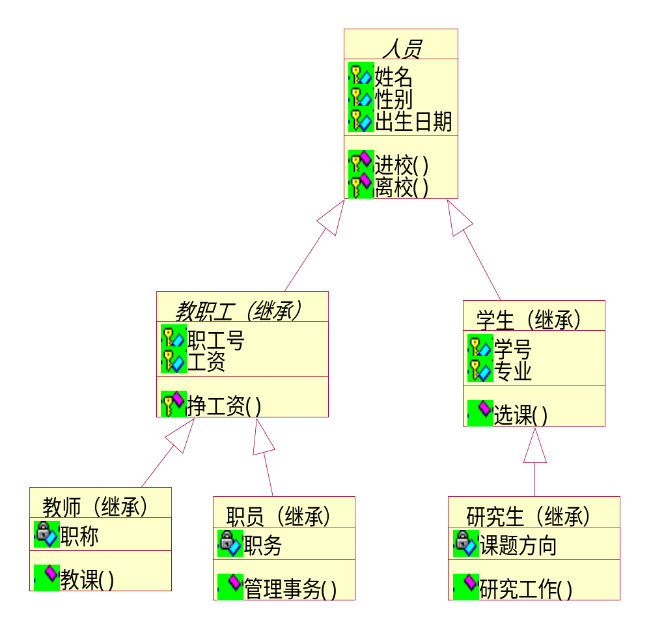
5.1.1 基类和扩充类
继承表示现实世界中遗传关系的直接模拟。
它表示类之间的内在联系以及对属性和操作的共享。

Slide 5
5.1.1 基类和扩充类
两种实现继承的方式：类继承和接口继承。
类继承只允许单一继承 ，接口可实现多重继承。
被继承的类叫基类
继承自其他类的类叫扩充类
声明扩充类的语法：
[访问修饰符] class 扩充类名称：基类名称
{
//程序代码
}
扩充类继承了所有定义在基类中数据的定义和方法(针对Public成员和Protected成员）。但是扩充类不继承基类的构造函数。

Slide 6
5.1.1 基类和扩充类
【例5-1】基类和扩充类的定义及用法。
public class Animal
{
public Animal( )
{
Console.WriteLine("基类构造函数：Hello, Animal!");
}
public void Eat( )
{
Console.WriteLine("基类方法：Eating");
}
}

Slide 7
【例5-1】基类和扩充类的定义及用法。
public class Cat : Animal
{
public Cat( )
{
Console.WriteLine("扩充类构造函数：Hello, Cat!");
}
public void Walk( )
{
Console.WriteLine(“扩充类方法：Walk");
}
}
class Program
{
static void Main(string[] args)
{
Cat cat = new Cat( );
cat.Eat();
Console.ReadLine( );
}
}
运行结果：
基类构造函数：Hello，Animal！
扩充类构造函数：Hello，Cat！
基类方法：Eating

Slide 8
5.1.2 多态性
多态性是指对象可以表示多个类型的能力。
在C#中，多态性的定义是：同一操作作用于不同的类的实例，不同的类将进行不同的解释，最后产生不同的执行结果。
举例：几何图形类层次中的多态性。其派生类“圆”、“长方形”、“三角形”等都有方法“求面积”。
Shape类
GetArea()
几何图形
Circle类
GetArea()
几何图形
Rectangle类
GetArea()
Triangle类
GetArea()
圆
三角形
圆

Slide 9
5.1.2 多态性
3种实现多态性的方法：
通过继承实现多态性。
通过抽象类实现多态性。
通过接口实现多态性。

Slide 10
5.1.2 多态性
1、虚拟方法
在基类中，如果想让某个方法或者事件被扩充类重写，可以使用修饰符virtual表明：
public virtual void myMethod()
{
……//程序代码
}
扩充类则用override重写:
public override void myMethod()
{
……//程序代码
}

Slide 11
5.1.2 多态（续）
使用虚拟方法和重写方法时，要注意下面几个方面：
  虚拟方法不能声明为静态的。
  Virtual不能和private一起使用。
  重写方法的名称、参数个数、类型以及返回值都必须和虚拟方法的一致。

Slide 12
虚拟方法与重写举例
//MyClass.cs
using System;
namespace ConsoleTest
{
class MyClass
{
public virtual void Hello()
{
Console.WriteLine("123");
}
}
}
//MyNewClass.cs
using System;
namespace ConsoleTest
{
class MyNewClass : MyClass
{
private string str = "hello";
public override void Hello()
{
Console.WriteLine(str);
}
}
}

Slide 13
5.1.2 多态（续）
【例5-2】重写基类的方法。

Slide 14
5.1.2 多态（续）
2、隐藏基类的方法
在扩充类中，可以使用new关键字来隐藏基类的方法，即使用一个完全不同的方法取代旧的方法。
与方法重写不同的是，使用new关键字时并不要求基类中的方法声明为virtual，只要在扩充类的方法前声明为new，就可以隐藏基类的方法。
3.在扩充类直接调用基类的方法
使用base关键字

Slide 15
5.1.2 多态（续）
【例5-3】隐藏基类的方法。

Slide 16
5.1.3 抽象类
使用abstract修饰符。
抽象类只能做基类。
抽象类与非抽象类的区别：
第一是抽象类不能直接被实例化，只能在扩充类中通过继承使用，对抽象类使用new运算符会产生编译时错误。
第二个不同点是抽象类可以包含抽象成员，而非抽象类不能包含抽象成员。当从抽象类派生非抽象类时，这些非抽象类必须具体实现所继承的所有抽象成员。

Slide 17
abstract class A
{
public abstract void F(); //没有实现 部分
}
abstract class B:A
{
public void G(){}
}
class C:B
{
public override void F(){ }
}

Slide 18
5.1.4 密封类
密封类是指不能被其他类继承的类。
在C#语言中，使用sealed关键字声明密封类。
sealed关键字也可以限制基类中的方法，防止被扩充类重写，带有sealed修饰符的方法称为密封方法。密封方法同样不能被扩充类中的方法继承，也不能被隐藏。

Slide 19
public class Hello
{
public sealed void SayHello()
{
}
}
public class NewHello:Hello
{
public new void SayHello() {}
//错,即不能被继承也不能被重写
}

Slide 20
5.1.5 继承过程中构造函数的处理
C#在内部按照下列顺序处理构造函数：从扩充类依次向上寻找其基类，直到找到最初的基类，然后开始执行最初的基类的构造函数，再依次向下执行扩充类的构造函数，直至执行完最终的扩充类的构造函数为止。
注意：对于无参数的构造函数，执行不会出现问题。如果是带参数的构造函数，还需要做相应的处理。

Slide 21
5.1.5 继承过程中构造函数的处理
【例5-5】继承机制中构造函数的用法。

Slide 22
5.2 版本控制
用C#编写方法时，如果在扩充类中重写基类的方法，需要用override声明；要隐藏基类的方法，需要用new声明，这就是C#进行版本控制的依据。
调用非虚拟方法时不会受到版本的影响
调用虚拟方法的实现部分可能会因扩充类的重写而影响执行结果。

Slide 23
5.2 版本控制
【例5-6】使用virtual、new与override进行版本控制。

Slide 24
C#面试题
public class B: A
{
public B()
{
Console.WriteLine(“B”);
}
public new void Fun()
{
Console.WriteLine("B.Fun()");
}
public static void Main()
{
A a = new B();
a.Fun();
}
}
//输出结果为： A
B
A.Fun（）
public class A
{
public A()
{
Console.WriteLine(“A”);
}
public virtual void Fun()
{
Console.WriteLine("A.Fun()");
}
}

Slide 25
读程序写结果
public class A
{
public virtual void Fun1(int i)
{Console.WriteLine(i);}
public void Fun2(A a)
{ a.Fun1(1);
Fun1(5);
}}
public class B : A
{
public override void Fun1(int i)
{
base.Fun1(i + 1);
}｝
Main方法中：
A a＝new A();
B b=new B();
a.Fun2(b);
问输出结果是什么？
2
5

Slide 26
5.3 接口
接口的主要特点是只有声明部分，没有实现部分。
接口成员的实现是通过类完成的。
定义在接口中的方法都是public的。
使用interface关键字声明一个接口。常用的语法是：
[访问修饰符] interface 接口名称
{
// 接口体
}
一般情况下，以大写的“I”开头指定接口名，表明这是一个接口。
需要在不相关的类中实现同样的功能时，可以使用接口。

Slide 27
C#面试题
不定项选择题
以下叙述正确的是：
A. 接口中可以有虚方法。
B. 一个类可以实现多个接口。
C. 接口不能被实例化。
D. 接口中可以包含已实现的方法。
B、C
(2)以下叙述正确的是：
A. 接口和抽象类一样均只能声明，而不能有实现部分。
B. 类可以继承多个接口，但仅能从一个抽象类或其它类型的单个类继承。
C. 接口中可以定义属性、方法和事件，但只声明不实现。
D. 类的多继承可以通过接口实现。
B、C、D

Slide 28
5.3 接口
1.接口的声明与实现
【例5-7】接口的声明与实现。

Slide 29
5.3 接口
2.显示方式实现接口
注意：显示实现接口时，不能通过类的实例进行访问，而必须使用接口实例。
【例5-8】以显式方式实现接口。

Slide 30
5.4 委托和事件
1.委托
类似与C++中的函数指针，不同的是C++语言的函数指针只能够指向静态的方法，而委托除了可以指向静态的方法之外，还可以指向对象实例的方法。
委托的最大特点是：它不知道或不关心自己引用的对象的类。
委托的应用：回调（CallBack）机制、事件处理。
委托的声明和使用
例如：
public delegate void FuncDelegate（string str）；
public delegate string MyDelegate(string name);

Slide 31
建立和使用delegate类型可按照下面的步骤进行
  声明一个delegate类型
  定义准备被委托调用的方法.任何对象中的方法都可以通过委托动态地调用,只是方法的 参数类型,个数以及参数的顺序,返回类型必须和delegate类型相同
  定义处理delegate类型的函数,在此函数中通过delegate类型调用定义的方法.
  创建delegate类型实例,传入准备调用 的方法名

Slide 32
委托举例
【例5-9】委托的用法。

Slide 33
5.4 委托和事件
2.事件
事件是响应用户对鼠标、键盘操作或自动执行某个与事件关联的方法的行为。事件和方法一样具有签名，签名包括名称和参数列表。
事件的签名通过委托类型来定义，为事件定义委托的常用形式为：
public delegate MyEventHandler(Object sender, EventArgs e)
事件可以使用event关键字进行声明，例如：
public event MyEventHandler TriggerIt;
若要引发该事件，可以定义引发该事件时要调用的方法，如下例所示：
public void Trigger( )
{TriggerIt( );}
可以通过“+=”和“-=”运算符向事件添加委托来订阅或取消对应的事件。
例如：
myEvent.TriggerIt += new MyEventHandler(myEvent.MyMethod)；
myEvent.TriggerIt -= new MyEventHandler(myEvent.MyMethod);

Slide 34
事件举例
【例5-10】事件的定义和调用方法。

Slide 35
5.5 反射
反射的用途是在程序或装配件中查找有关类型的信息，或者从装配件中读取元数据。
反射包含的大多数类都在System.Reflection命名空间中。
常用的类：
1．Type类：查找有关类型的相关信息。
获取指向给定类型的Type对象有2种常用方式：
（1）使用C#提供的typeof关键字获取指定类型的Type对象，例如：Type t = typeof(double);
（2）调用Type类的GetType静态方法。
例如：Type t = Type.GetType("System.Double")。
2.Assembly类
在System.Reflection命名空间中定义，它允许程序员访问给定装配件的元数据。

Slide 36
5.6 序列化与反序列化
序列化
获取对象并将其状态信息转换为可存储或可传输形式的过程。
反序列化
将对象还原回序列化之前的内容。
序列化和反序列化是一个互逆的过程。
.NET Framework提供的两种序列化技术
  二进制序列化：可以保持类型不变，即可以在应用程序的不同调用之间保留对象的状态。
  XML和SOAP序列化：仅序列化公共属性和字段，不保存类型。

Slide 37
5.6 序列化与反序列化
1、如何序列化一个类：在类的上方加上Serializable特性即可。
[Serializable]
public class MyClass
{
}
2、二进制序列化
MyClass user = new MyClass();
……
IFormatter formater = new BinaryFormatter();
Stream stream = new FileStream("UserInfo.bin", FileMode.Create, FileAccess.Write, FileShare.None);
formater.Serialize(stream, user);
stream.Close();
特点：
二进制序列化会将一个类的所有成员变量都进行序列化，包括私有变量、公共属性、方法等。

Slide 38
5.6 序列化与反序列化
3、二进制反序列化
IFormatter formatter = new BinaryFormatter();
Stream stream = new FileStream("UserInfo.bin",
FileMode.Open, FileAccess.Read, FileShare.Read);
MyClass c = (MyClass)formatter.Deserialize(stream);
stream.Close();
特点：
反序列化后，对象c与序列化之前的状态完全相同。

Slide 39
5.6 序列化与反序列化
XML序列化
（1）XML 序列化仅将对象的公共字段和属性值序列化为XML流，而不转换方法、索引器、私有字段或只读属性（只读集合除外）。
（2）XML 序列化不包括类型信息，即不能保证序列化后的对象在被反序列化时，变为同一类型的对象。
（3）XML序列化的实现步骤
Class1 user = new Class1();
user.AccountName = "aa";
XmlSerializer mySerializer = new XmlSerializer(typeof(Class1));
StreamWriter myWriter = new StreamWriter("UserInfo.xml");
mySerializer.Serialize(myWriter, user);
myWriter.Close();

Slide 40
5.6 序列化与反序列化
（4）XML反序列化的步骤
Class1 c;
XmlSerializer mySerializer = new XmlSerializer(typeof(Class1));
FileStream myFileStream =
new FileStream("UserInfo.xml", FileMode.Open);
c = (Class1) mySerializer.Deserialize(myFileStream);
myFileStream.Close();
注意：
反序列化一个对象时不会调用构造函数，这一点与创建对象不同。

Slide 41
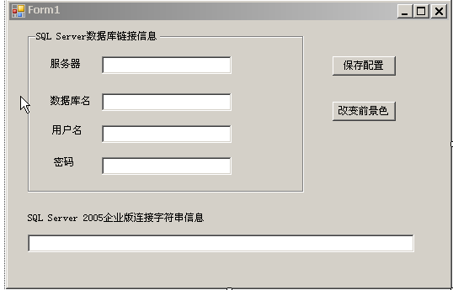
补充：二进制序列化与反序列化举例
保存窗体位置、颜色与数据库连接信息设置

Slide 42
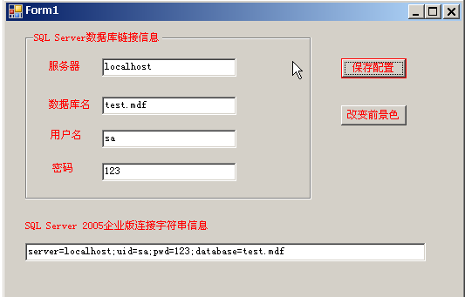
补充：二进制序列化与反序列化举例
当输入服务器等信息、改变窗体前景色、位置后，退出应用程序，再次启动，可看到仍然是退出前的状态。

Slide 43
本章作业及实验
P101 页
1、3、4
开始实现实验四

